Slide 1
FF:ROM1BFR01 Francouzština I
(pro nefrancouzštináře)
LEÇON 8

Slide 2
QUELLE HEURE EST-IL ?
question : Il est quelle heure ? / Quelle heure est-il ?
réponse : Il est ... (heures + minutes)
1 : 00 Il est une heure.
7 : 00 Il est sept heures (pile).
7 : 05 Il est sept heures cinq.
7 : 10 Il est sept heures dix.
7 : 15 Il est sept heures quinze. Il est sept heures et quart.
7 : 30 Il est sept heures trente. Il est sept heures et demie.

Slide 3
7 : 40* Il est sept heures quarante. Il est huit heures moins vingt.
7 : 45 Il est sept heures quarante-cinq. Il est huit heures moins le quart.
12 : 00 Il est douze heures. Il est midi.
00 : 00 Il est minuit.
*pour les minutes (35, 40, 45, 50, 55) : heure suivante moins minutes restantes
2 façons de dire : 18 : 20 dix-huit heures vingt six heures vingt 18 : 30 dix-huit heures trente six heures et demie
18 : 50 dix-huit heures cinquante sept heures moins dix
IMPOSSIBLE DE COMBINER LES 2 FAÇONS: Il est dix-huit heures et demie.

Slide 4
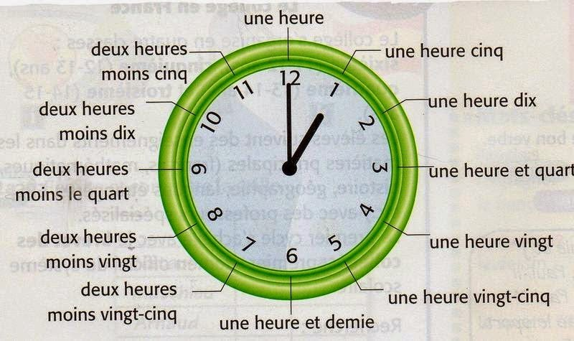

Slide 5
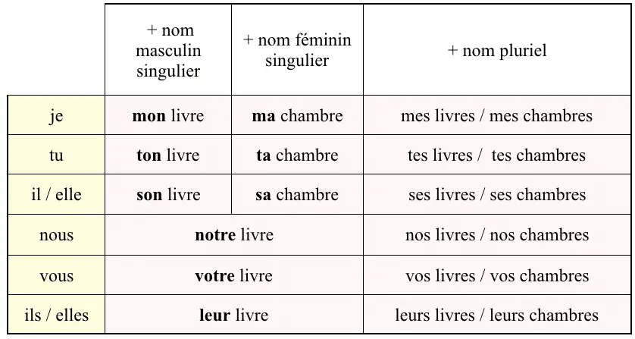
ADJECTIFS POSSESSIFS

Slide 6
pred podstatnými menami ženského rodu začínajúcimi na samohlásku alebo nemé h sa používa tvar mužského rodu:
masculin féminin
mon père ma mère
mon ami mon adresse

Slide 7
LES MOIS DE L‘ANNÉE
janvier [ʒɑ̃vje] juillet [ʒɥijε]
février [fevʀije] août [u(t)]
mars [maʀs] septembre [sεptɑ̃bʀ]
avril [avʀil] octobre [ɔktɔbʀ]
mai [mε] novembre [nɔvɑ̃bʀ]
juin [ʒɥε̃] décembre [desɑ̃bʀ]
s predložkou en (en janvier, en février...)
alebo au (au mois de janvier, au mois de février...)

Slide 8
LA MAISON. L‘APPARTEMENT
- chambre (f) pokoj - cuisine (f) kuchyně
- porte (f) dveře - escalier (m) schodiště
- fenêtre (f) okno - jardin (m) zahrada
- salle de bain (f) koupelna - rez-de-chaussée (m) přízemí
- salon (m) obývací pokoj - premier étage (m) první patro

Slide 9
Exercices
cvičenia na hodine : cvicenie_z_hodiny_08 /ex. 1, 2, 3, 4
devoir à la maison : devoir_maison_08

